Slide 1
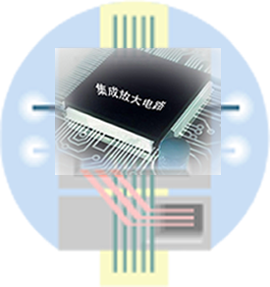
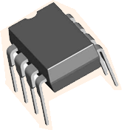

8.1差动式放大电路
8.2集成运算放大器

Slide 2
8.1 差动式放大电路
前面提到了在多级放大电路中采用直接耦合存在着两个特殊问题，一是静态工作点的相互影响，二是零点漂移。为了解决这两个问题，可采用差动式放大电路。

Slide 3
一、基本差动式放大电路
图8.1所示为基本差动式放大电路，它由两个完全相同的单管共射极电路组成。差动式放大电路有两个输入端，两个输出端，要求电路对称，即V₁、V₂的特性相同，外接电阻对称相等，各元件的温度特性相同，即R_{b1}=R_{b2}，R_{c1}=R_{c2}，R_{S1}=R_{S2}。

Slide 4
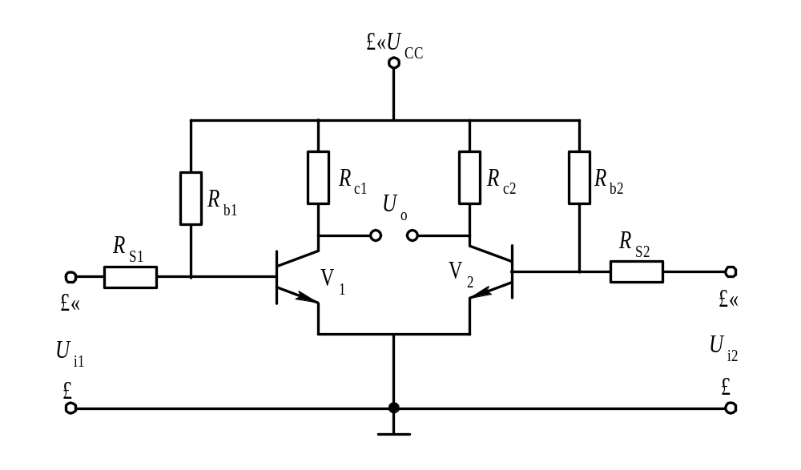
图8.1 基本差动式放大电路

Slide 5
1.工作原理
1) 静态分析
静态时U_{i1}=U_{i2}=0。由于电路左右对称，输入信号为零时，I_{C1}=I_{C2}，U_{C1}=U_{C2} ，
则输出电压
U_{o}=ΔU_{C1}-ΔU_{C2}=0
当电源电压波动或温度变化时，两管集电极电流和集电极电位同时发生变化，输出电压仍然为零。可见，尽管各管的零漂存在，但输出电压为零，从而使得零漂得到抑制。

Slide 6
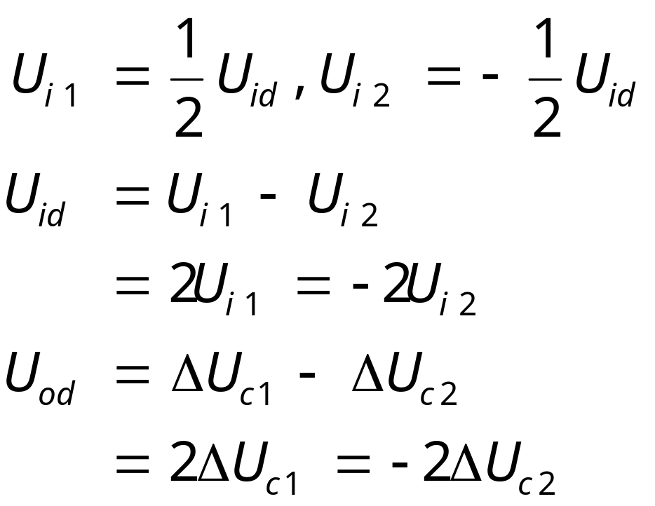
2) 动态分析
（1）差模输入。放大器的两个输入端分别输入大小相等极性相反的信号(即U_{i1}=-U_{i2})，这种输入方式称为差模输入。
差模输入信号：
差模输出电压

Slide 7
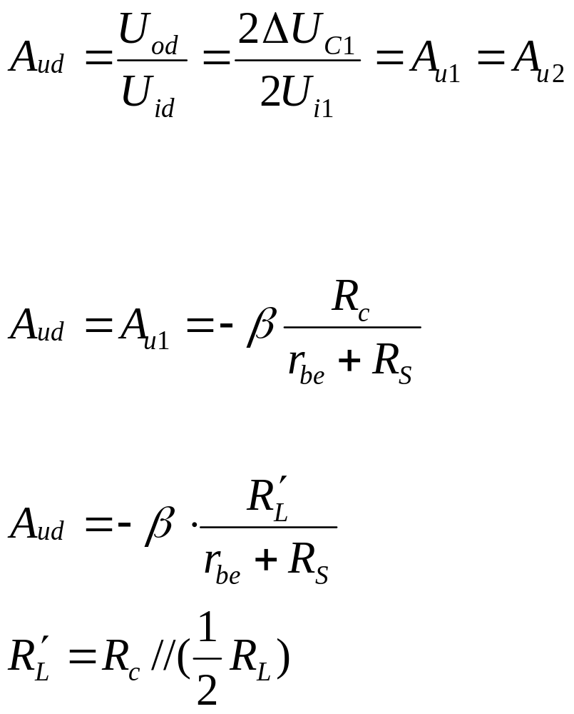
差模电压放大倍数
即差动式放大电路的差模电压放大倍数等于单管
共射极电路的电压放大倍数。
由于R_{b}r_{be}，如果接上R_{L}，则
式中

Slide 8
由于两管对称，R_{L}的中点电位不变相当于交流的地电位，对于单管来讲负载是R_{L}的一半，即 R_{L}。输入电阻
r_{i}=2(R_{S}+r_{be})
因此输入回路经两个管的发射极和两个R_{S}，则
输出电阻
r_{o}=2R_{c}
因此输出端经过两个R_{c} 。

Slide 9
(2)共模输入。在差动式放大电路的两个输入端，分别加入大小相等极性相同的信号(即U_{i1}=U_{i2})，这种输入方式称为共模输入。共模输入信号用U_{ic}表示。共模输入时(U_{ic}=U_{i1}=U_{i2})的输出电压与输入电压之比称为共模电压放大倍数，用A_{c}表示。在电路完全对称的情况下，输入信号相同，输出端电压U_{o}=U_{o1}-U_{o2}=0,故A_{c}=U_{o}/U_{i}=0,即输出电压为零，共模电压放大倍数为零。这种情况称为理想电路。

Slide 10
(3)抑制零点漂移的原理。在差动式放大电路中，无论是电源电压波动或温度变化都会使两管的集电极电流和集电极电位发生相同的变化,相当于在两输入端加入共模信号。由于电路的完全对称性,使得共模输出电压为零，共模电压放大倍数A_{c}=0，从而抑制了零点漂移。这时电路只放大差模信号。

Slide 11
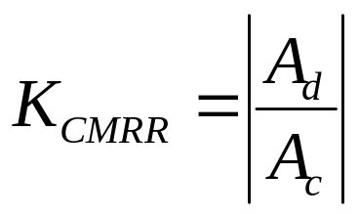
3.共模抑制比
在理想状态下，即电路完全对称时，差动式放大电路对共模信号有完全的抑制作用。实际电路中，差动式放大电路不可能做到绝对对称，这时U_{o}≠0，A_{c}≠0，即共模输出电压不等于零。共模电压放大倍数不等于零，A_{c}=U_{o}/ΔU_{i}。为了衡量差动式电路对共模信号的抑制能力,引入共模抑制比，用K_{CMRR}表示。

Slide 12
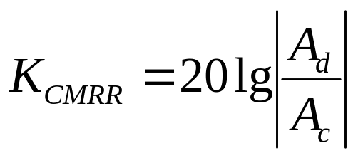
共模抑制比的大小反映了差动式放大电路差模电压放大倍数是共模电压放大倍数的K_{CMRR}倍，

Slide 13
由上式可以看出，K_{CMRR}越大，差动式放大电路放大差模信号（有用信号）的能力越强，抑制共模信号（无用信号）的能力越强，即K_{CMRR}越大越好。理想差动式电路的共模抑制比K_{CMRR}→∞。后面我们将讨论如何提高共模抑制比。由于K_{CMRR}＝|A_{d}/A_{c}|,即在保证A_{ud}不变的情况下，如何降低A_{c}，从而提高K_{CMRR}。

Slide 14
二、 带R_{e}的差动式放大电路
上面介绍的基本差动式放大电路对共模信号的抑制是靠电路两侧的对称性来实现的。但对于各管自身的工作点漂移没有抑制作用，若采用单端输出，则差模和共模放大倍数相等，这时K_{CMRR}＝1，失去了差动式放大电路的作用。即使是双端输出，由于实际电路的不完全对称性，仍然有共模电压输出。改进方法是在不降低A_{ud}的情况下，降低A_{c}从而提高共模抑制比。带公共R_{e}的差动式放大电路如图6.2所示，这种电路也称为长尾式差动放大电路。由于K_{CMRR}是由差模电压放大倍数和共模电压放大倍数共同决定的，下面分别分析R_{e}对共模电压放大倍数和差模电压放大倍数的影响。

Slide 15
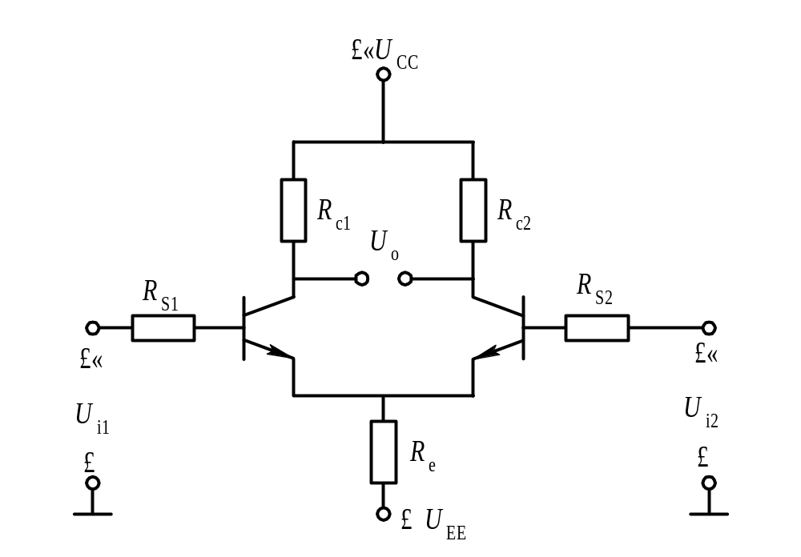
图8.2 带R_{e}的差动式放大电路

Slide 16
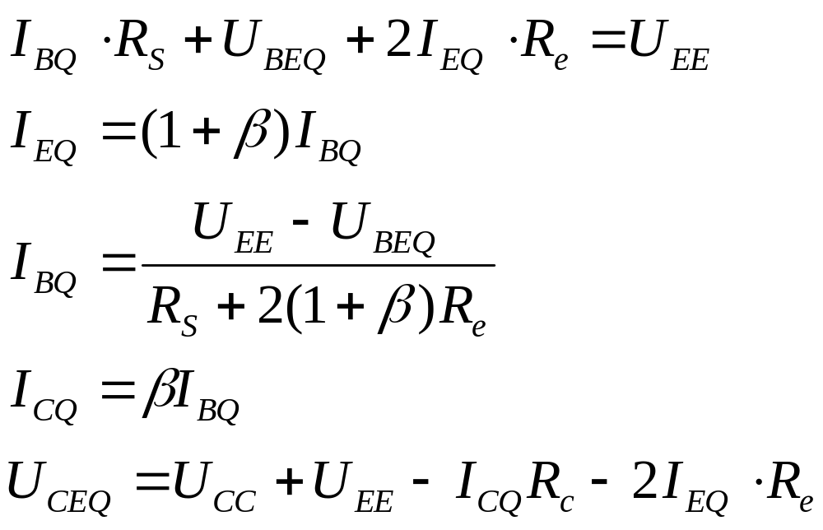
1. 静态分析
如图8.2所示，由于流过R_{e}的电流为I_{E1}和I_{E2}之和，又由于电路的对称性，则I_{E1}=I_{E2}，流过R_{e}的电流为2I_{E1}。 静态工作点的估算：

Slide 17
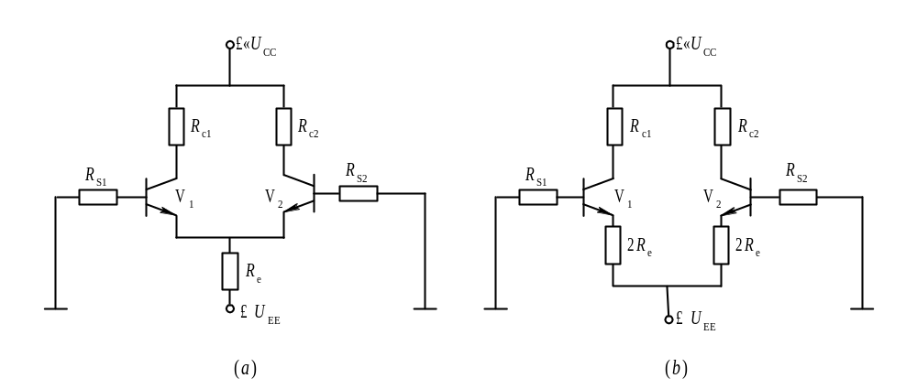
图8.3直流等效电路
（a） 直流偏置电路；（b） 直流等效电路

Slide 18
2. 稳定静态工作点的过程
加R_{e}后，当温度上升时，由于I_{C1}和I_{C2}同时增大，稳定过程实质上是一个负反馈过程，关于负反馈在第四节讲解。
I_{C1}↓
I_{C1}↑
I_{C2}↑
I_{C2}↓
U_{BE1}↓→I_{B1}↓
U_{BE2}↓→I_{B2}↓
T(°C)↑→
→I_{E}↑→U_{Re}↑→U_{E}↑→

Slide 19
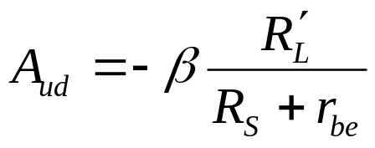
R_{e}越大工作点越稳定，但R_{e}过大会导致U_{E}过高，使静态电流减小，加入负电源-U_{EE}可补偿R_{e}上的压降。
3.动态分析
（1）R_{e}对差模信号的影响。如图8.3所示，加入差模信号时由于U_{i1}=-U_{i2}，则ΔI_{E1}=-ΔI_{E2}，流过R_{e}的电流ΔI_{E}=ΔI_{E1}+ΔI_{E2}=0。对差模信号来讲，R_{e}上没有信号压降，即R_{e}对差模电压放大倍数没有影响。
差模电压放大倍数

Slide 20
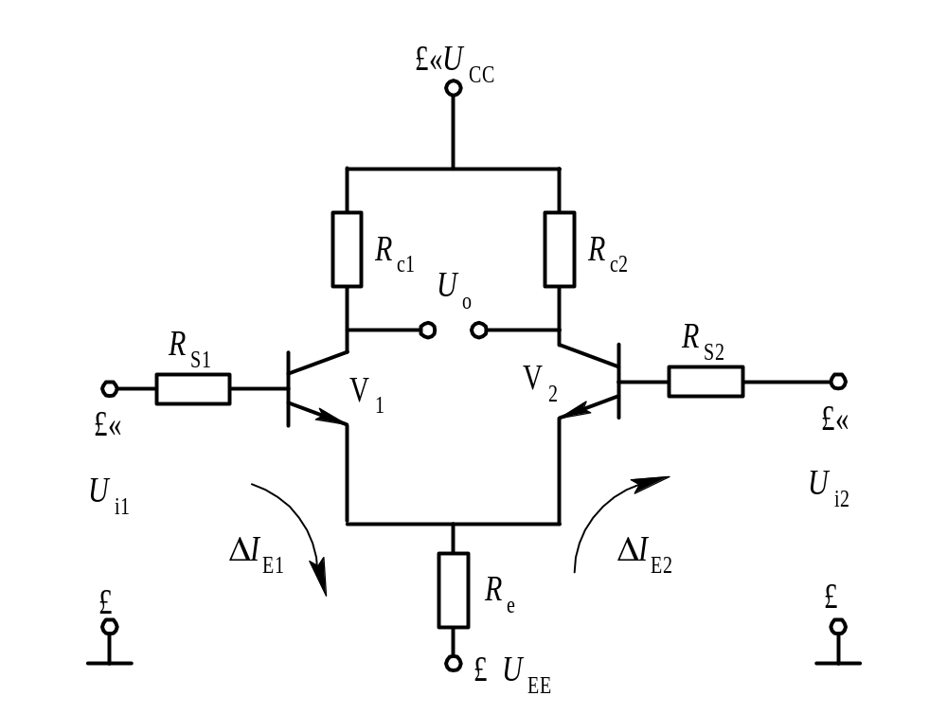
图8.4 R_{e}对差模放大倍数的影响

Slide 21
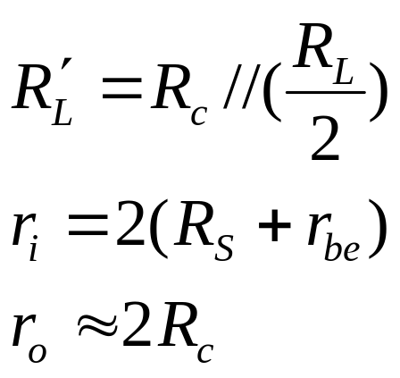
其中
输入电阻
输出电阻
（2）R_{e}对共模信号的影响。如图3.16加入共模信号时，由于U_{i1}=U_{i2}，则ΔI_{E1}=ΔI_{E2}，流过R_{e1}的电流ΔI_{E}=ΔI_{E1}+ΔI_{E2}=2ΔI_{E1}，ΔU_{E}=2ΔI_{E1}R_{e}， 对于共模信号可以等效成每管发射极接入2R_{e}的电阻。

Slide 22
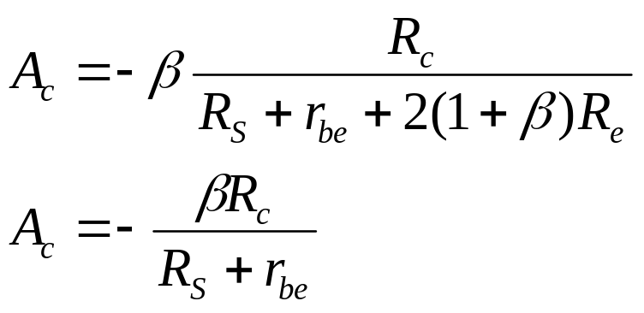
共模电压放大倍数为
不加R_{e}时
即R_{e}使共模电压放大倍数减小，而且R_{e}越大，A_{c}越 小，K_{CMRR}越大。

Slide 23
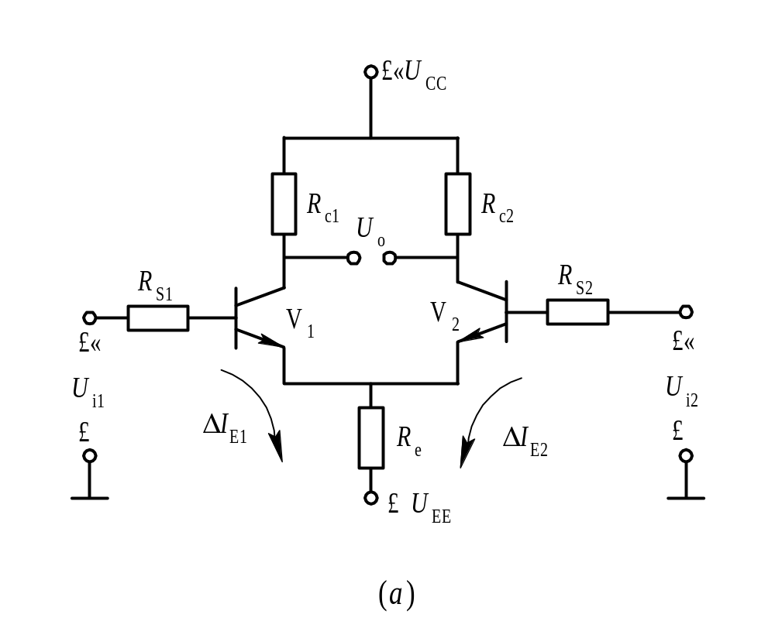
图8.5 输入共模信号

Slide 24
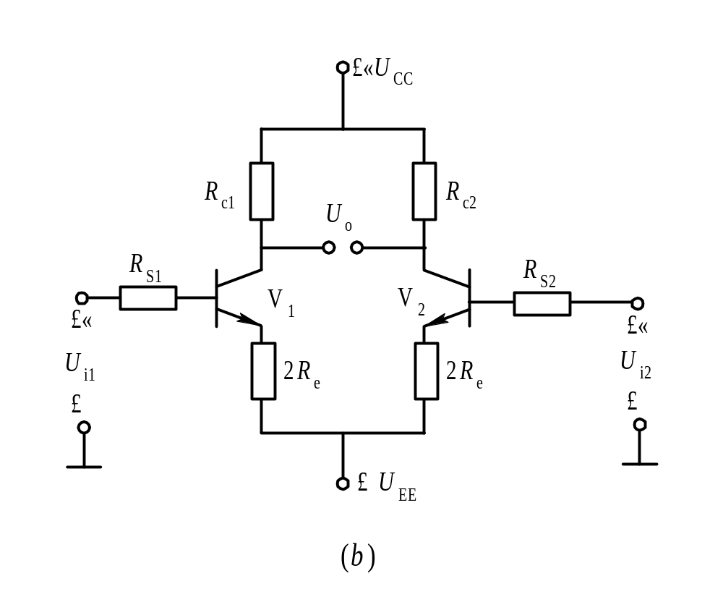
图8.5 输入共模信号

Slide 25
三、 具有恒流源的差动式放大电路
通过对带R_{e}的差动式放大电路的分析可知，R_{e}越大，K_{CMRR}越大，但增大R_{e}，相应的U_{EE}也要增大。显然，使用过高的U_{EE}是不合适的。此外,R_{e}直流能耗也相应增大。所以，靠增大R_{e}来提高共模抑制比是不现实的。

Slide 26
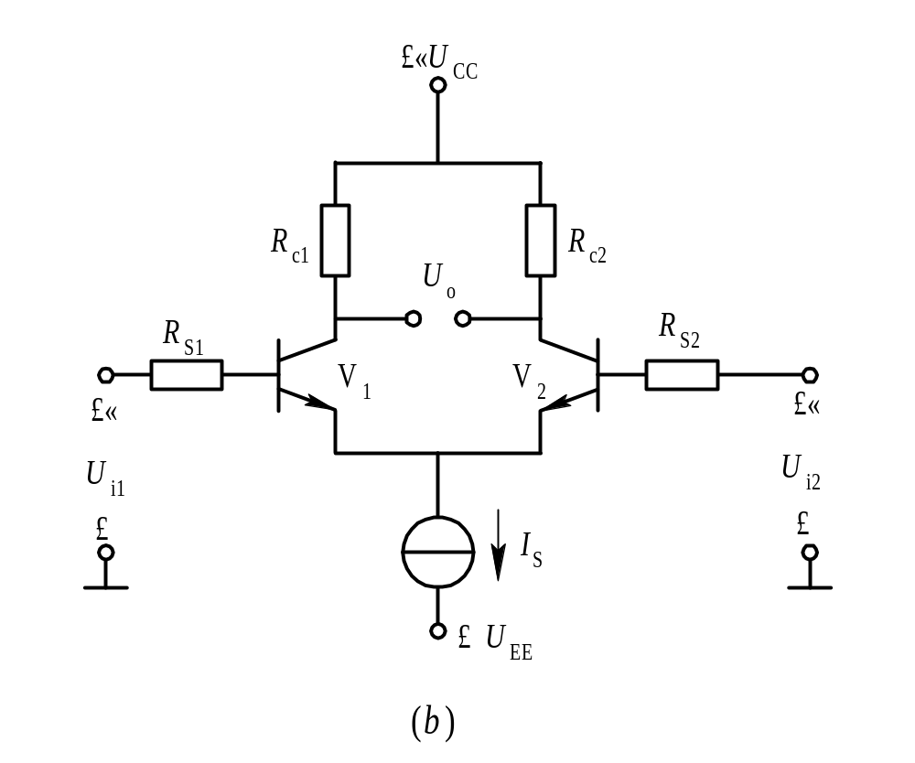
图8.6 具有恒流源的差动式放大电路

Slide 27
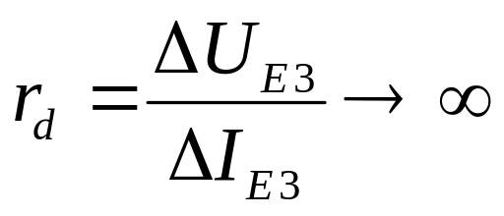
图8.6中I_{C3}=I_{E3}，由于I_{C3}恒定，I_{E3}恒定，则ΔI_{E}→0，这时动态电阻r_{d}为
恒流源对动态信号呈现出高达几兆欧的电阻，而直流压降不大，可以不增大U_{EE}。r_{d}相当于R_{e}，所以对差模电压放大倍数A_{d}无影响。对共模电压放大倍数A_{c}相当于接了一个无穷大的R_{e}，所以A_{c}→0，这时K_{CMRR}→∞。实现了在不增加U_{EE}的同时，提高了共模抑制比的目的。恒流源电路可用恒流源符号表示，如图8.6(b)所示。

Slide 28
8.2 集成运算放大电路
分析集成运放应用电路时，把集成运放看成理想运算放大器，可以使分析简化。实际集成运放绝大部分接近理想运放。

Slide 29
一、 理想运算放大器的特点
（1）开环差模电压放大倍数A_{ud}→∞;
（2）差模输入电阻R_{id}→∞;
（3）输出电阻R_{o}→0;
（4）共模抑制比K_{CMRR}→∞;
（5）输入偏置电流I_{B1}=I_{B2}=0；
（6）失调电压、失调电流及温漂为0。
利用理想运放分析电路时，由于集成运放接近于理想运放，所以造成的误差很小，本章若无特别说明，均按理想运放对待。

Slide 30
9.3.1 集成运放的主要参数
1.开环差模电压增益A_{od}
2.最大输出电压U_{op-p}
3.差模输入电阻r_{id}
4.输出电阻r_{o}
5.共模抑制比CMRR
6.最大差模输入电压U_{idmax}
7.最大共模输入电压U_{icmax}
8.输入失调电压U_{IO}
9.输入偏置电流I_{IB}和输入失调电流I_{IO}
10.输入失调电压温漂d/dT和输入失调电流温漂d/dT
11.－3dB宽带f_{h}
12.转换速率SR

Slide 31
为了便于分析集成运放的线性应用，我们还需要建立“虚短”与“虚断”这两个概念。
(1)由于集成运放的差模开环输入电阻R_{id}→∞，输入偏置电流I_{B}≈0，不向外部索取电流，因此两输入端电流为零。即I_{i-}=I_{i+}=0，这就是说，集成运放工作在线性区时，两输入端均无电流，称为“虚断”。
(2)由于两输入端无电流，则两输入端电位相同，即U₋=U₊。由此可见，集成运放工作在线性区时，两输入端电位相等，称为“虚短”。

Slide 32
三、 运算放大器的基本电路
运算放大器的基本电路有反相输入式、同相输入式两种。反相输入式是指信号由反相端输入，同相输入式是指信号由同相端输入，它们是构成各种运算电路的基础。
1.反相输入式放大电路
图8.2.1所示为反相输入式放大电路，输入信号经R₁加入反相输入端，R_{f}为反馈电阻，把输出信号电压U_{o}反馈到反相端，构成深度电压并联负反馈。

Slide 33
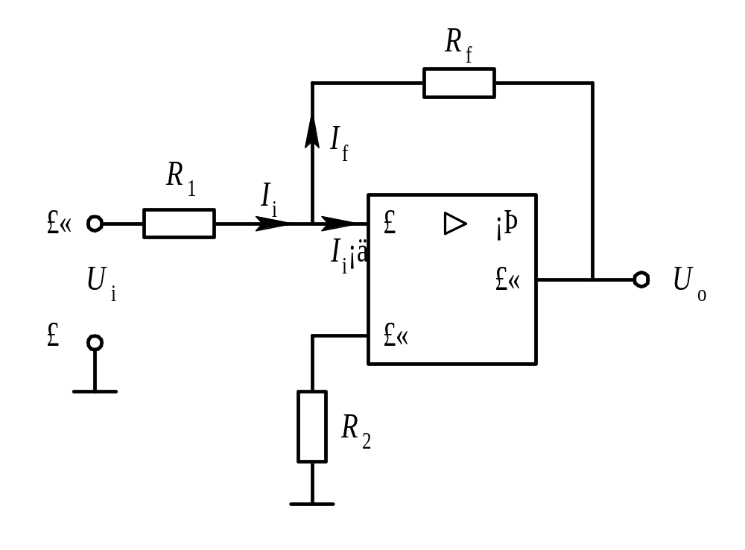
图8.2.1 反相输入式放大电路

Slide 34
1)“虚地”的概念
由于集成运放工作在线性区，U₊=U₋、I_{i}+=I_{i-}，即流过R₂的电流为零。则U₊=0，U₋=U₊=0，说明反相端虽然没有直接接地，但其电位为地电位，相当于接地，是“虚假接地”，简称为“虚地”。“虚地”是反相输入式放大电路的重要特点。

Slide 35
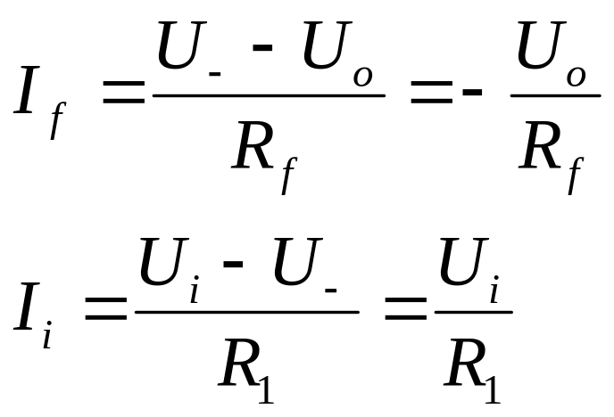
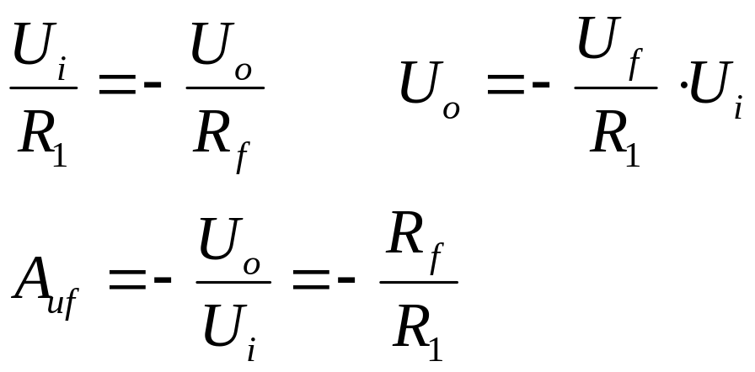
2)电压放大倍数
在图8.2.1中
由于I _{i-}=I′_{i}=0,则I_{f}=I_{i},即
式中A_{uf}是反相输入式放大电路的电压放大倍数。

Slide 36
上式表明：反相输入式放大电路中，输入信号电压U_{i}和输出信号电压U_{o}相位相反，大小成比例关系，比例系数为R_{f}/R₁，可以直接作为比例运算放大器。当R_{f}=R₁时，A_{uf}=-1,即输出电压和输入电压的大小相等，相位相反，此电路称为反相器。同相输入端电阻R₂用于保持运放的静态平衡，要求R₂=R₁∥R_{f}。R₂称为平衡电阻。

Slide 37
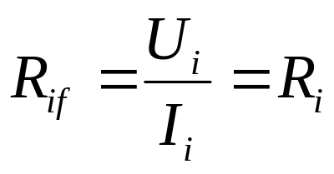
3)输入电阻、输出电阻
由于U₋=0，所以反相输入式放大电路输入电阻为
由于反相输入式放大电路采用并联负反馈，所以从输入端看进去的电阻很小，近似等于R₁。由于该放大电路采用电压负反馈，其输出电阻很小（R_{o}≈0）。

Slide 38
4)主要特点
（1）集成运放的反相输入端为“虚地”（U₋=0），它的共模输入电压可视为零，因此对集成运放的共模抑制比要求较低。
（2）由于深度电压负反馈输出电阻小（R_{o}≈0），因此带负载能力较强。
（3）由于并联负反馈输入电阻小（R_{i}=R₁），因此要向信号源汲取一定的电流。

Slide 39
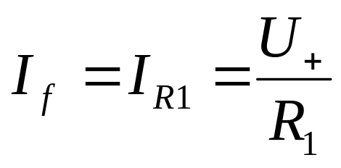
2. 同相输入式放大电路
图8.2.2所示电路为同相输入式放大电路，输入信号U_{i}经R₂加到集成运放的同相端，R_{f}为反馈电阻，R₂为平衡电阻（R₂=R₁∥R_{f}）。
1)虚短的概念
对同相输入式放大电路，U₋和U₊相等，相当于短路，称为“虚短”。由于U₊=U_{i}，U₋=U_{f}，则U₊=U₋=U_{i}=U_{f}。由于U₊=U₋，则

Slide 40
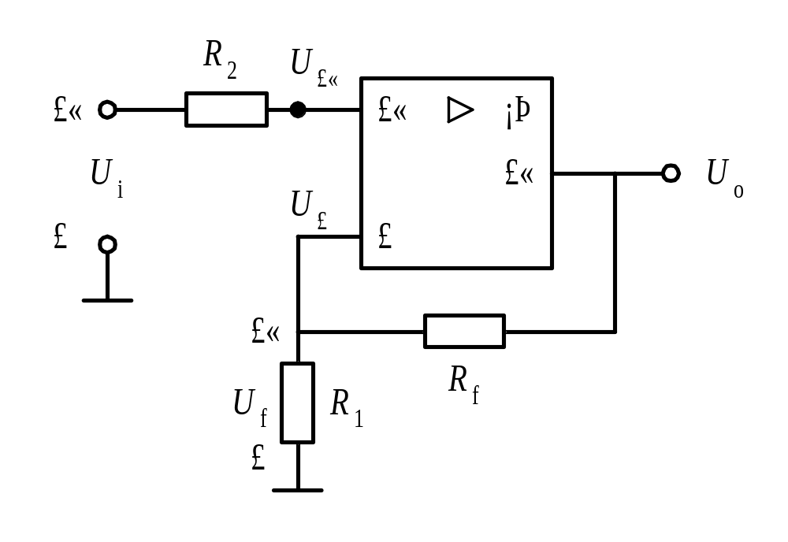

Slide 41
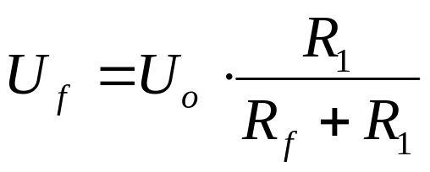
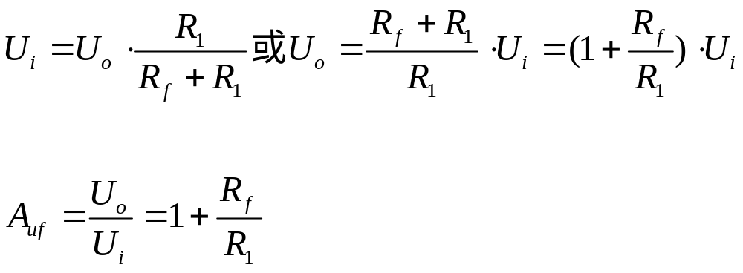
又由于U₊=U₋≠0，所以，在运放的两端引入了共模电压，其大小接近于U_{i}。
2)电压放大倍数
由图8.2.2可见R₁和R_{f}组成分压器，反馈电压
由于U_{i}=U_{f}，则
由上式可得电压放大倍数

Slide 42
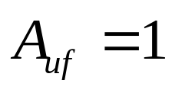
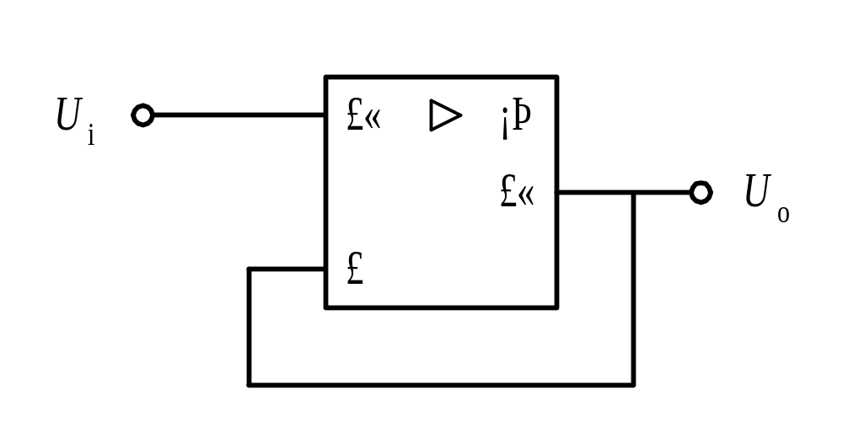
上式表明：同相输入式放大电路中输出电压与输入电压的相位相同，大小成比例关系，比例系数等于(1+R_{f}/R₁)，此值与运放本身的参数无关。
在图8.2.2中如果把R_{f}短路(R_{f}=0)，把R₁断开(R₁→∞)，则
图8.2.3 电压跟随器

Slide 43
3) 输入电阻，输出电阻
由于采用了深度电压串联负反馈，该电路具有很高的输入电阻和很低的输出电阻。(R_{if}→∞，R_{o}→0)。这是同相输入式放大电路的重要特点。

Slide 44
4)主要特点
同相输入式放大电路属于电压串联负反馈电路，主要特点如下：
（1）由于深度串联负反馈，使输入电阻增大，输入电阻可高达2000MΩ以上。
（2）由于深度电压负反馈，输出电阻R_{o}→0。
（3）由于U₋=U₊=U_{i}，运放两输入端存在共模电压，因此要求运放的共模抑制比较高。

Slide 45

通过对反相输入式和同相输入式运放电路的分析，可以看到，输出信号是通过反馈网络反馈到反相输入端，从而实现了深度负反馈，并且使得其电压放大倍数与运放本身的参数无关。采用了电压负反馈使得输出电阻减小，带负载能力增强。反相输入式采用了并联负反馈使输入电阻减小，而同相输入式采用了串联负反馈使输入电阻增大。

Slide 46
四、 集成运放的线性应用
利用集成运放在线性区工作的特点，根据输入电压和输出电压关系，外加不同的反馈网络可以实现多种数学运算。输入信号电压和输出信号电压的关系U_{o}=f(U_{i})，可以模拟成数学运算关系y=f(x)，所以信号运算统称为模拟运算。尽管数字计算机的发展在许多方面替代了模拟计算机，但在物理量的测量、自动调节系统、测量仪表系统、模拟运算等领域仍得到了广泛应用。

Slide 47
1、 比例运算
比例运算的代数方程式是y=K·X。前面介绍的反相输入式和同相输入式放大电路的输入、输出电压的关系式分别是U_{o}=(-R_{f}/R₁)U_{i}和U_{o}=(1+R_{f}/R₁)U_{i}，其电阻之比是常数。它们的输出电压和输入电压之间的关系是比例关系，因此能实现比例运算。调整R_{f}和R₁的比值，就可以改变比例系数K。若取反相输入式放大电路的R_{f}=R₁，比例系数K=-1、U_{o}=-U_{i}，就实现了y=-X的变号运算。此电路称为反相器。

Slide 48
2、 加法、减法运算
加、减法运算的代数方程式是y=K₁X₁+K₂X₂+K₃X₃+…，其电路模式为U_{o}=K₁U_{i1}+K₂U_{i2}+K₃U_{i3}+…，其电路如图5.4所示。图中有三个输入信号加在反相输入端，同相输入端的平衡电阻R₄=R₁∥R₂∥R₃∥R_{f}，有虚地。且U₋=U₊=0。

Slide 49
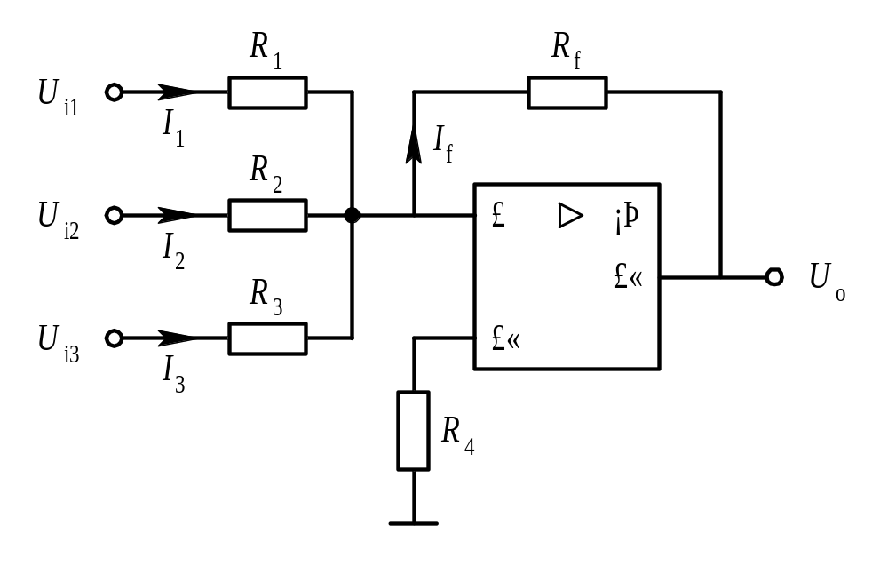
图8.2.4 反相加法器

Slide 50
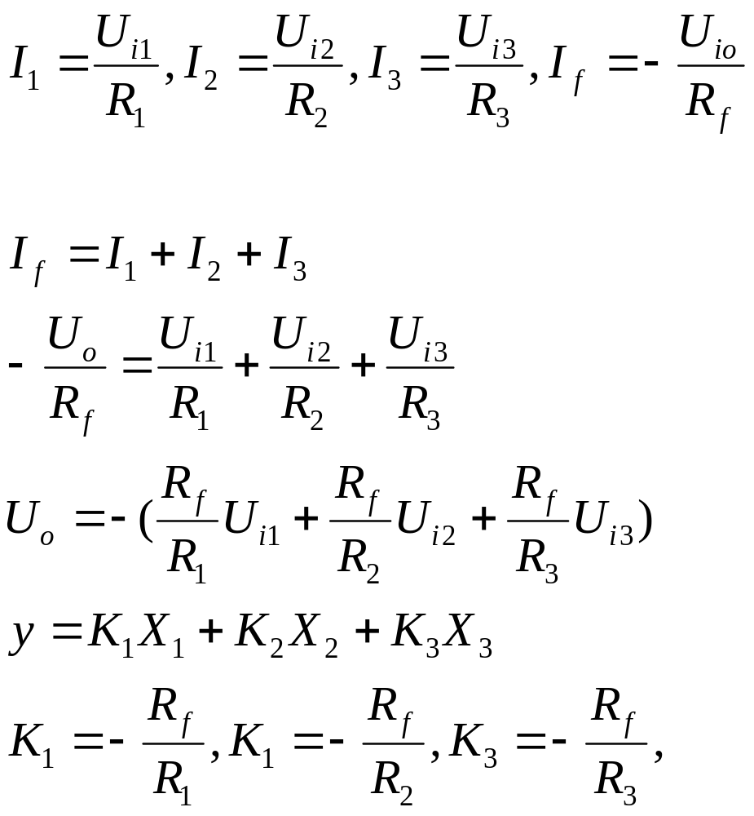
各支路电流分别为
又由于虚断I _{i-}=0，则
即
整理得到
上式可模拟的代
数方程式为
式中

Slide 51
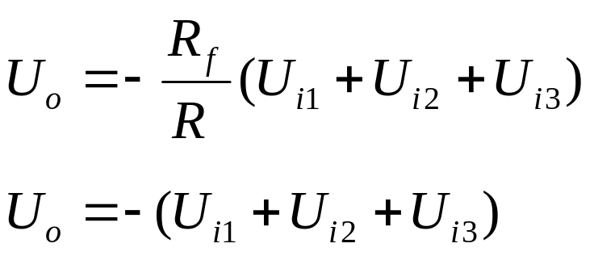
当R₁=R₂=R₃=R时，式(5—7)变为
当R_{f}=R时，
上式中比例系数为-1，实现了加法运算。

Slide 52
例8.1设计运算电路。要求实现y=2X₁+5X₂+X₃的运算。
解此题的电路模式为U_{o}=2U_{i1}+5U_{i2}+U_{i3}，是三个输入信号的加法运算。由式5.７可知各个系数由反馈电阻R_{f}与各输入信号的输入电阻的比例关系所决定，由于式中各系数都是正值，而反相加法器的系数都是负值，因此需加一级变号运算电路。实现这一运算的电路如图5.5所示。

Slide 53
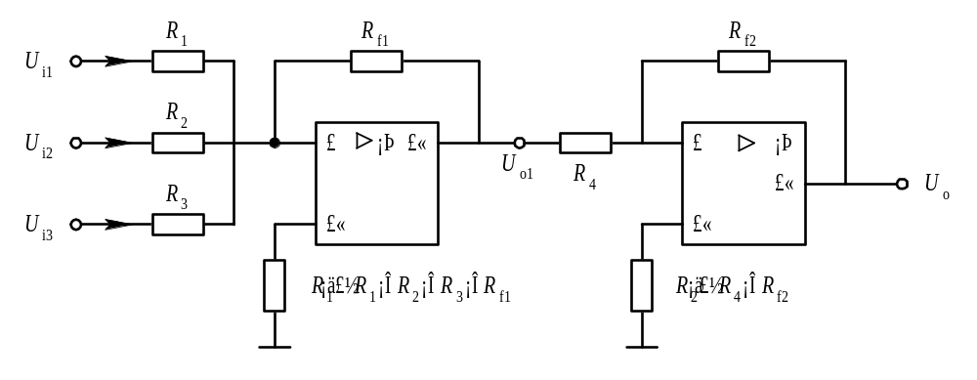
图8.2.5 例8.1电路

Slide 54
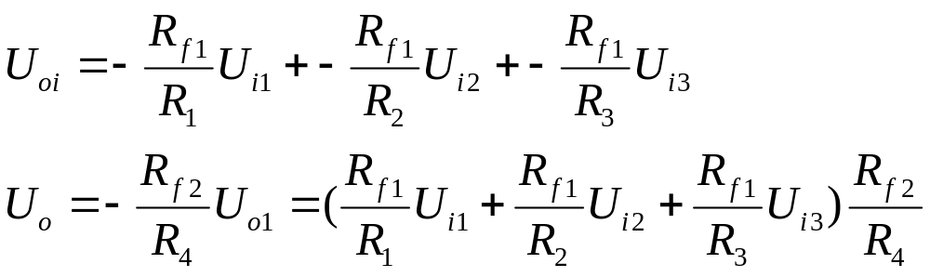
输出电压和输入电压的关系如下：
R_{f1}/R₁=2、R_{f1}/R₂=5、R_{f1}1/R₃=1
取R_{f1}=R_{f2}=R₄=10kΩ，
则
R₁＝5kΩ，R₂＝2kΩ，R₃=10kΩ，R′₁=R₁∥R₂∥R₃∥R_{f1}，R′2=R₄∥R_{f2}=R_{f2}/2。

Slide 55
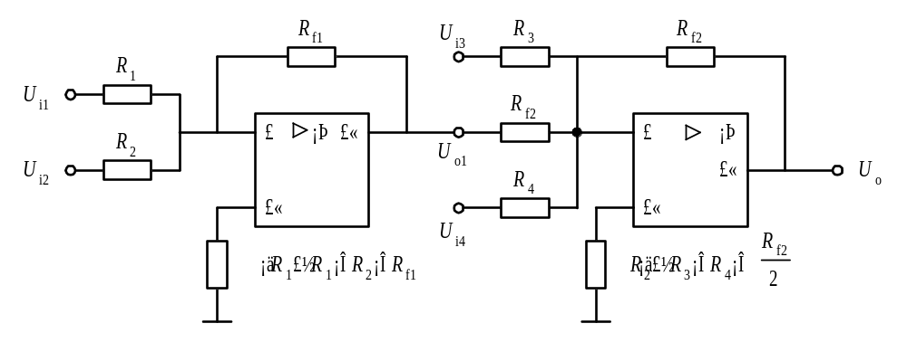
例8.2 设计一个加减法运算电路，使其实现数学运算，
Y=X₁+2X₂-5X₃-X₄。
图8.2.6 加减法运算电路

Slide 56
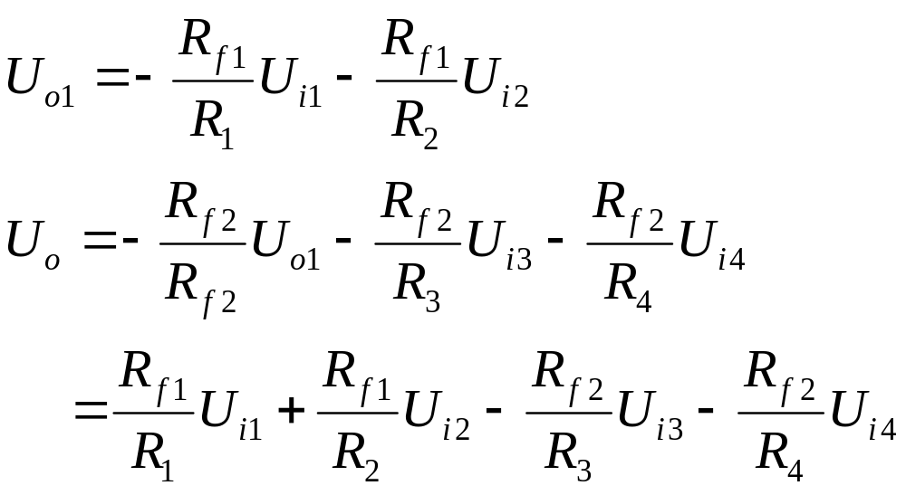
解 此题的电路模式应为U_{o}=U_{i1}+2U_{i2}-5U_{i3}-U_{i4}，利用两个反相加法器可以实现加减法运算，电路如图8.2.6所示。上图中，

Slide 57
如果取R_{f1}=R_{f2}=10kΩ，则R₁＝10kΩ，R₂＝5kΩ
，R₃＝2kΩ，R₄＝10kΩ，R′₁=R₁∥R₂∥R_{f1}、R′₂ =R₃∥R₄∥R_{f2}/2。
由于两级电路都是反相输入运算电路，故不存
在共模误差。

Slide 58
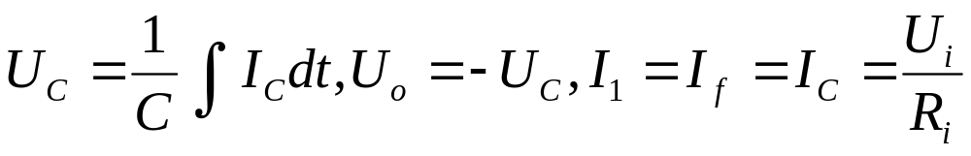
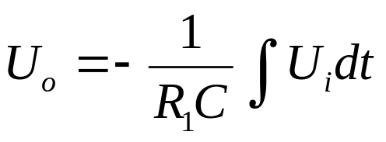
3、 积分、微分运算
（1）.积分运算
积分运算是模拟计算机中的基本单元电路,数学模式为y=K∫Xdt；电路模式为u=K∫U_{i}dt，该电路如图6.3.7所示。
在反相输入式放大电路中，将反馈电阻R_{f}换成电容器C，就成了积分运算电路。
因而
由上式可以看出，此电路可以实现积分运算，其
中K＝-1/(R₁C)。

Slide 59
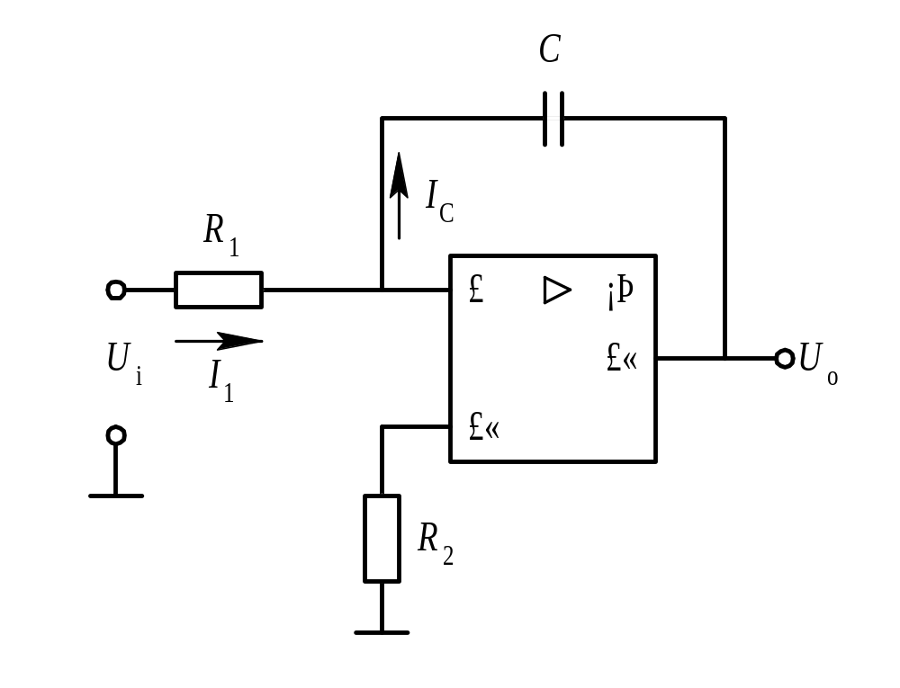
图8.2.7 积分运算电路

Slide 60
2. 微分运算
微分运算是积分运算的逆运算。将积分运算电路中的电阻，电容互换位置就可以实现微分运算，如图8.2.8所示。

Slide 61
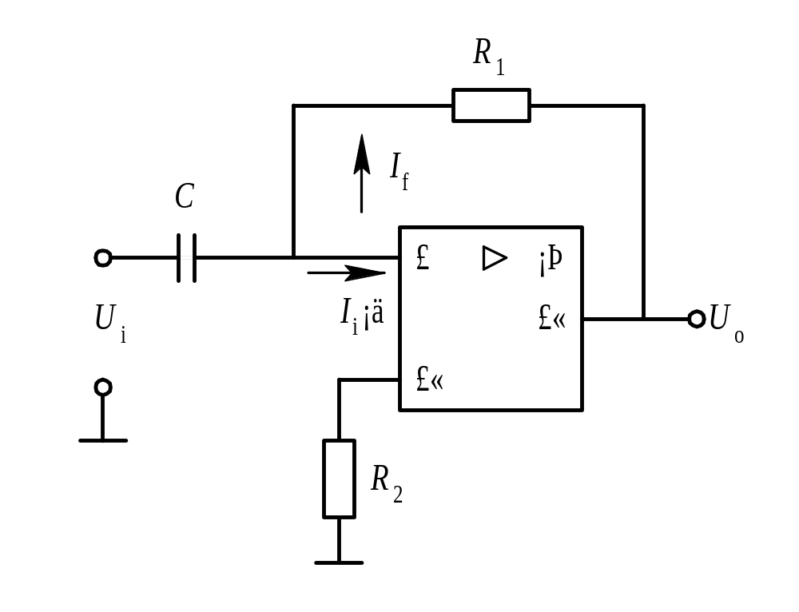
图8.2.8 微分运算电路

Slide 62
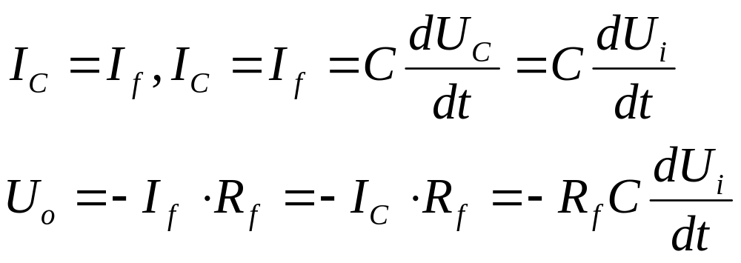
由于U₊=0，I ′_{i} =0，则
由式上式可以看出，输入信号U_{i}与输出信号U_{o}有微分关系，即实现了微分运算。负号表示输出信号与输入信号反相，R_{fC}为微分时间常数，其值越大，微分作用越强。

Slide 63
四、 集成运放在应用中的实际问题
在实际应用中，除了要根据用途和要求正确选择运放的型号外，还必须注意以下几个方面的问题。
1.调零
实际运放的失调电压、失调电流都不为零，因此，当输入信号为零时，输出信号不为零。有些运放没有调零端子，需接上调零电位器进行调零，如图8.2.9所示。

Slide 64
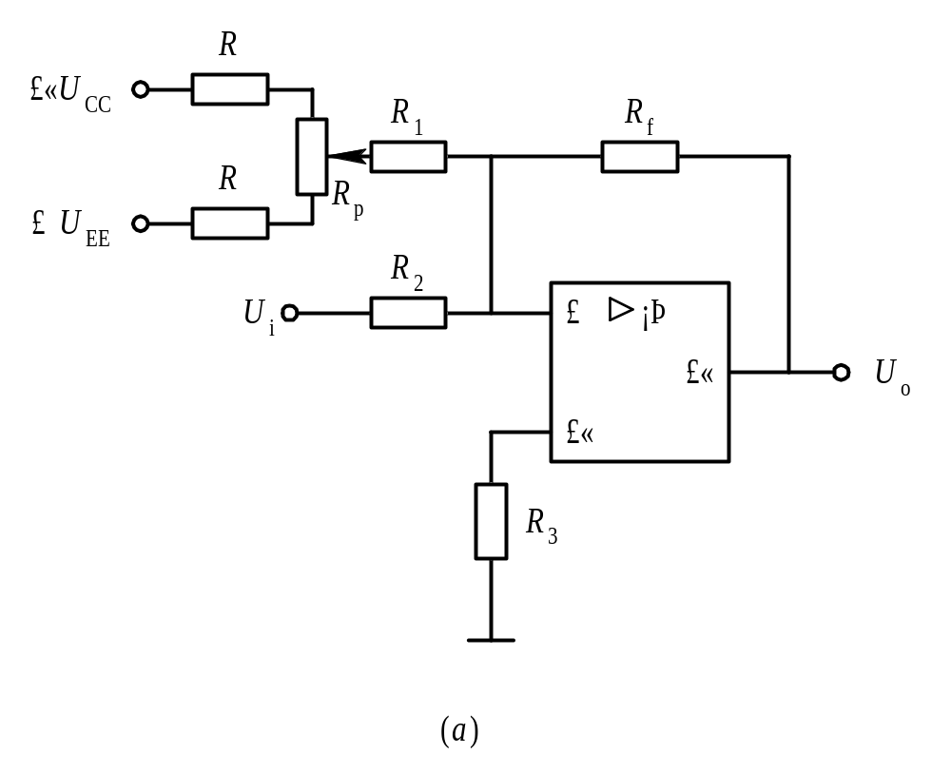
图8.2.9 辅助调零措施
（a）引到反相端

Slide 65
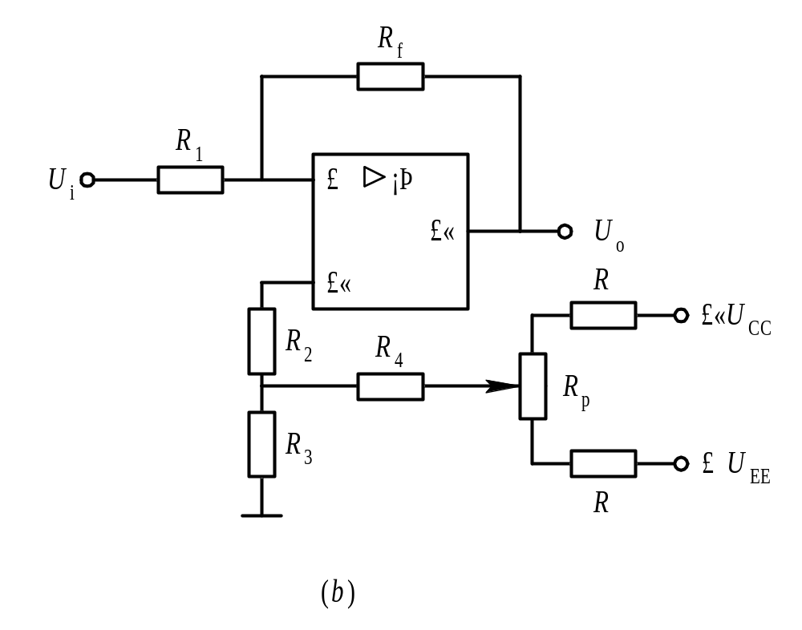
图8.2.9 辅助调零措施
（a）引到反相端;（b）引到同相端

Slide 66
2. 消除自激
运放内部是一个多级放大电路，而运算放大电路又引入了深度负反馈，在工作时容易产生自激振荡。大多数集成运放在内部都设置了消除自激的补偿网络，有些运放引出了消振端子，用外接R_{C}消除自激现象。实际使用时可按图8.2.10所示，在电源端、反馈支路及输入端连接电容或阻容支路来消除自激。

Slide 67
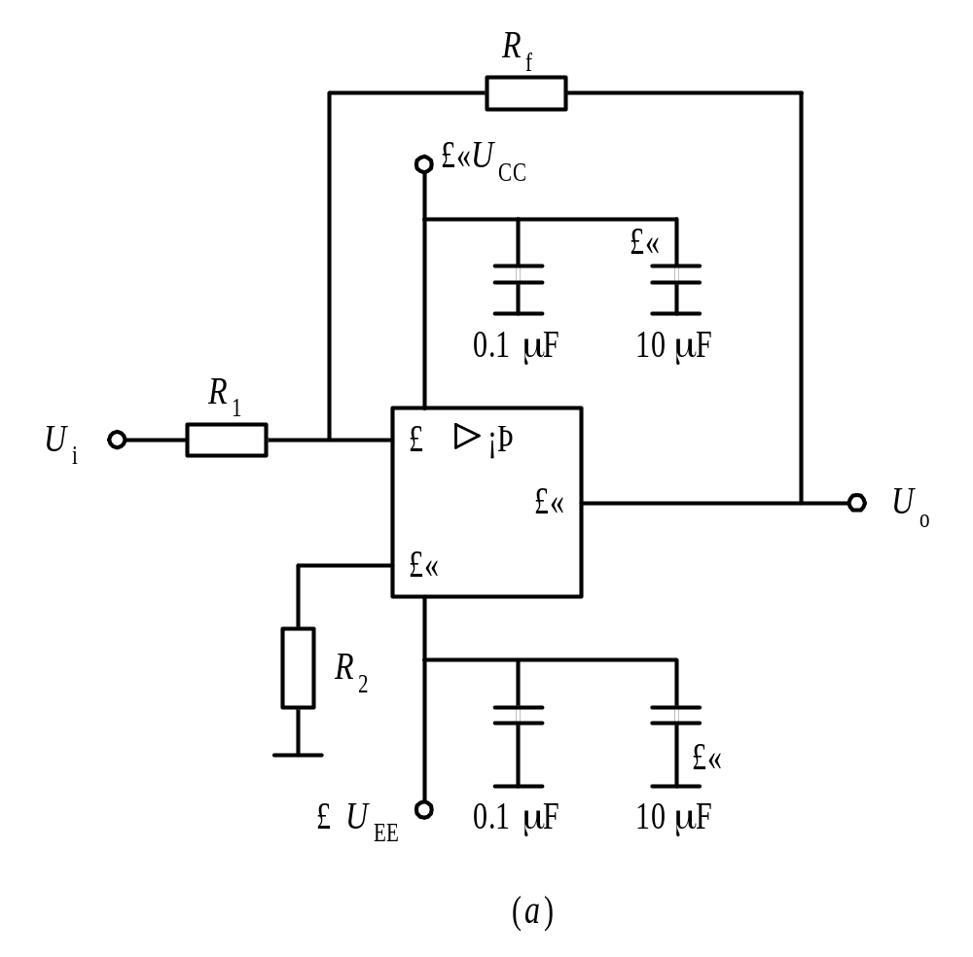
图8.2.10 消除自激电路
（a）在电源端子接上电容;（b）在反馈电阻两端并联电容

Slide 68
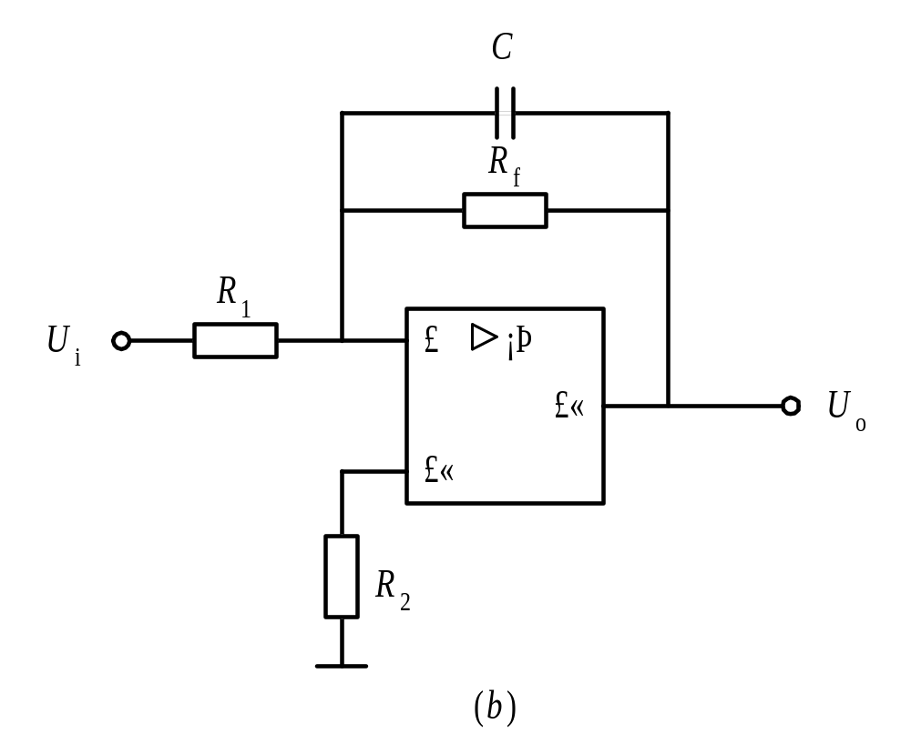
图8.2.10 消除自激电路
（a）在电源端子接上电容;（b）在反馈电阻两端并联电容

Slide 69
3. 保护措施
集成运放在使用时由于输入、输出电压过大，输出短路及电源极性接反等原因会造成集成运放损坏，因此需要采取保护措施。为防止输入差模或共模电压过高损坏集成运放的输入级，可在集成运放的输入端并接极性相反的两只二极管，从而使输入电压的幅度限制在二极管的正向导通电压之内，如图8.2.11(a)所示。

Slide 70
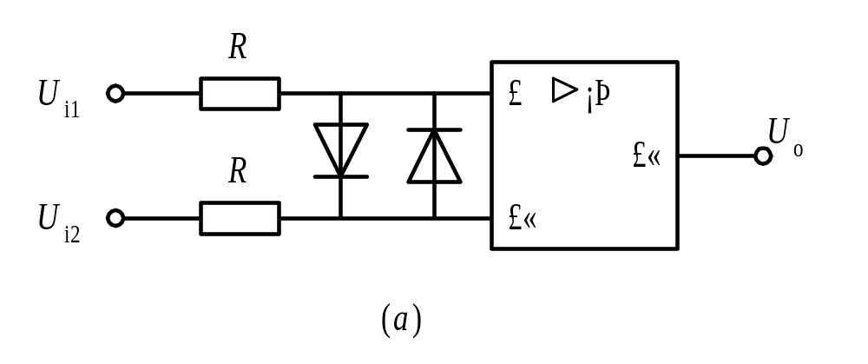
图8.2.11 保护措施
（a）输入保护电路;（b）输出保护电路;（c）电源反接保护电路

Slide 71
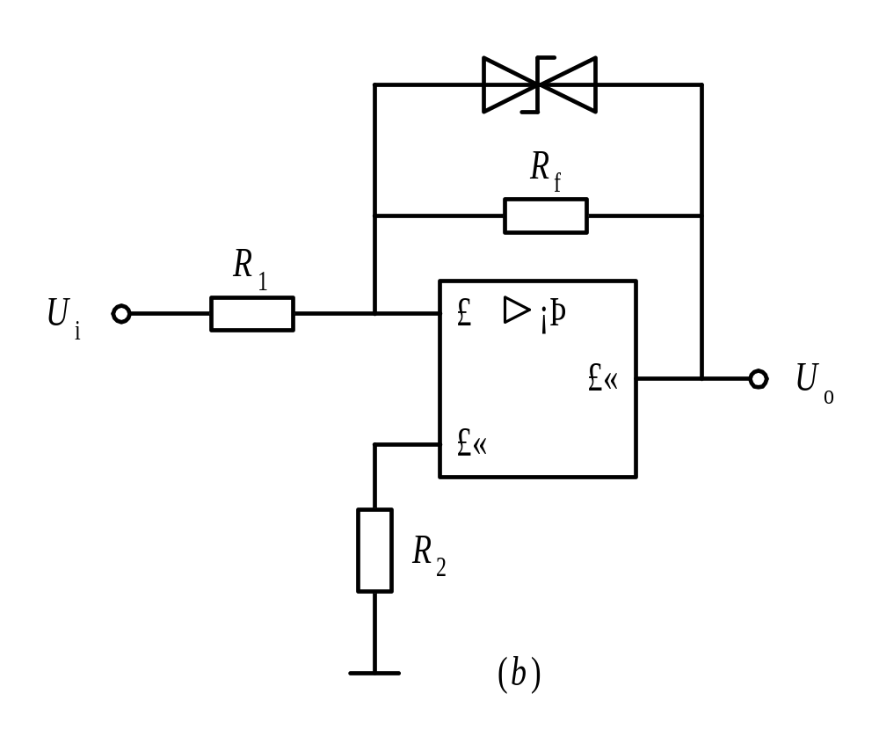
图8.2.11 保护措施
（a）输入保护电路;（b）输出保护电路;（c）电源反接保护电路

Slide 72
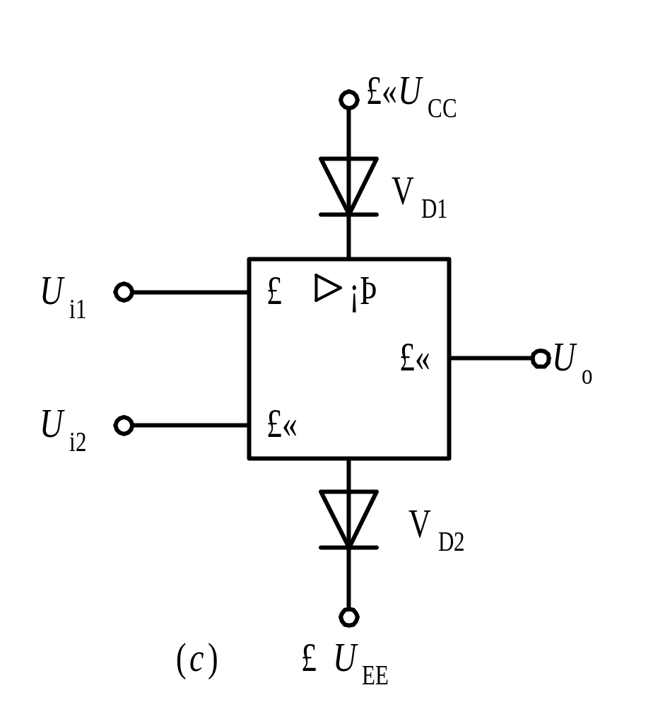
图8.2.11 保护措施
（a）输入保护电路;（b）输出保护电路;（c）电源反接保护电路

Slide 73

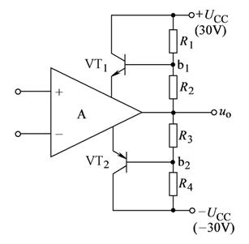
9.4.1.3 输出电压与输出电流的扩展
图9-17 提高输出电压的电路

Slide 74
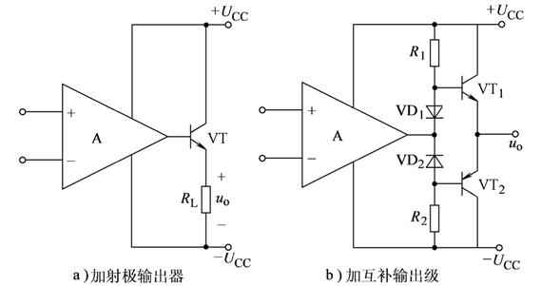
2.增大输出电流
图9-18 增大输出电流的措施

Slide 75
为了防止输出级被击穿,可采用图8.2.11(b)所示保护电路。输出正常时双向稳压管未被击穿，相当于开路，对电路没有影响。当输出电压大于双向稳压管的稳压值时，稳压管被击穿。减小了反馈电阻，负反馈加深，将输出电压限制在双向稳压管的稳压范围内。为了防止电源极性接反，在正、负电源回路顺接二极管。若电源极性接反，二极管截止，相当于电源断开，起到了保护作用，如图8.2.11(c)所示。

